Slide 1

LA LOGICA CATECUMENALE
Che cosa è un itinerario di tipo catecumenale con i ragazzi
V INCONTRO
Corso di formazione per catechisti accompagnatori

Slide 2
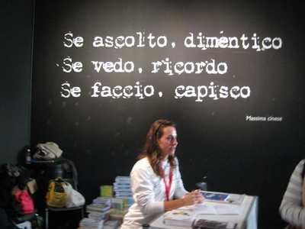
Metodologia: il laboratorio
“imparare-facendo”
tappe
tre
      Fase Espressiva (10-15 minuti circa)
      Fase Informativa (20-30 minuti circa)
      Fase Riespressiva (10-15 per gruppo)

Slide 3
Fase informativa
2.
1.
La logica di
La “logica” catecumenale applicata al percorso educativo dei nostri ragazzi
un percorso catecumenale

Slide 4
La logica di
un percorso
catecumenale

Slide 5

1.1 Non è un corso né coinvolge solo gli aspetti catechistici;
si compie un itinerario catecumenale quando cambia qualcosa nella persona e nella vita,
si acquisiscono abilità di fare le cose di prima in modo nuovo.

Slide 6
1.2 Bisogna porre i fondamenti, cominciando da capo e mettere al centro dell’itinerario
la persona del catecumeno.
Si tratta di partire dalla situazione
concreta dell’individuo
famiglia da cui proviene,
ambiente culturale,
motivi delle sue scelte …
per costruire su misura un abito nuovo, che è il cristiano,
così come la Parola di Dio ce lo annuncia.

Slide 7

1.3 Il cammino è progressivo, graduale,
a tappe concluse:
la Parola di Dio e l’esperienza della conversione
ci induce a credere che
non si può fare tutto subito

Slide 8

1.4 A qualsiasi punto del cammino, ci si sente liberi e senza scadenze precostituite, senza pressioni sociali o culturali:
tutto dipende dalla grazia di Dio e dalla risposta dell’uomo
Se essa tarda a venire, si rimanda.
Non si deve forzare nessuno.

Slide 9
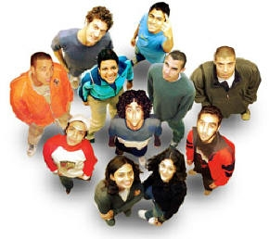
1.5 Non è cammino di iniziazione se non si appoggia e
non introduce ad una comunità visibile e concreta.
Non si diventa cristiani da soli…
Non si vive da cristiani isolati …

Slide 10

2. La “logica” catecumenale applicata al percorso educativo dei nostri ragazzi.

Slide 11
2.1 Non si costruisca l’itinerario ragionando solo in termini di anni o di età:
si deve cominciare a ragionare sulle risposte date,
sui cambiamenti avvenuti,
sulle presenze acquisite all’interno della parrocchia.
Per questo, nel sussidio, noi diciamo:
“non meno di un anno”.

Slide 12

Ora invece chi arriva in quarta elementare ha “diritto” a ricevere la Prima Comunione e i genitori pretendono di fargliela fare, credenti o no; è un servizio che la Chiesa deve offrire a tutti.
Si sentono offesi se avviene il rifiuto: e questa situazione andrà ancora avanti per un po’…

Slide 13
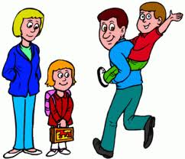
2.2 Si raccolga il “gruppo di tipo catecumenale”, attraverso cui si sperimenta concretamente
la comunità cristiana e
che prevede
obbligatoriamente la partecipazione dei genitori,

Slide 14
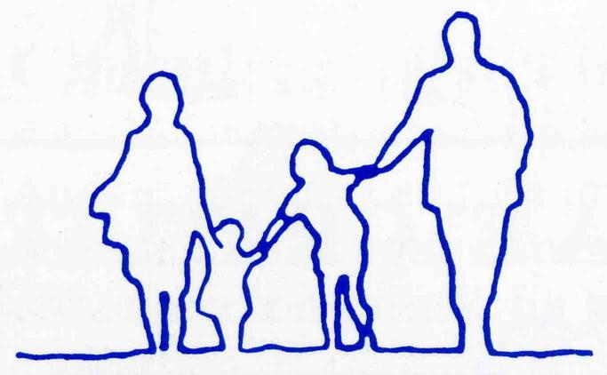
il quale avrà
lo spazio educativo necessario
per
orientare e verificare
i cambiamenti di vita nel ragazzo.

Slide 15
Ora, invece, esistono le “classi” che fanno “lezione” nelle “aule” con un “catechista” che è insegnante per un’ora alla settimana:
si pone fine a questi equivoci.

Slide 16

Il gruppo di tipo catecumenale presenta una serie variegata di interventi educativi,
il catechista o accompagnatore ha il compito di
amalgamare,
stimolare,
coordinare con incontri,
rapporti personali..
Ma è il gruppo che educa, che inizia alla fede,
che valuta il percorso fatto.

Slide 17

2.3 La celebrazione dei Sacramenti nella loro unitarietà,
togliendo ad essi
il significato di un “premio”
per la fedele partecipazione ad anni di catechismo;

Slide 18

  restituendo loro invece il senso
  della immersione nella morte di Cristo
  per rinascere con Lui
  alla pienezza della vita nuova.

Slide 19
Ora, invece, i sacramenti sono stiracchiati in avanti o indietro secondo interessi pastorali più o meno convincenti, dando ad essi
significati che non hanno senso:
vedi la Cresima = sacramento della maturità cristiana da rimandare a 18 anni …

Slide 20

…non è un problema di età, ma di fede.
Soprattutto l’ordine seguito non è corretto …
E si sono staccati per motivi storici.

Slide 21

2.4 Non è un cammino “ciclico”, come suggerito dai catechismi della CEI, ma un cammino progressivo, a tappe:
il primo posto viene dato alla Bibbia
e
non ai catechismi

Slide 22
anche se i catechismi ci sono utili per chiarificare, completare, sostenere, pregare e vivere la proposta
della Parola di Dio;
tuttavia non possono essere utilizzati
nella sequenza con cui sono costruiti.
Noi dobbiamo invece procedere
dalla evangelizzazione alla formazione,
dall’essenziale al complesso,
dai fondamenti della fede alla piena adesione ad essa

Slide 23
Ora, invece, per molti il catechismo è un sussidiario da leggere riga per riga, compilando quaderni attivi e strumenti didattici: la fede cristiana nasce dall’ascolto della Parola e dalla accoglienza di essa nella nostra vita traditio-redditio… Iniziare alla vita cristiana è iniziare all’ascolto della Parola...

Slide 24
  2.5 La coerenza progettuale specifica del percorso nella sua identità cristiana,
non soltanto un ritrovarsi per “una buona parola”:
la priorità alla fede e alla adesione a Cristo rispetto alla morale;
il radicarsi nella storia della salvezza presentata dalla Bibbia e dunque nella liturgia ecclesiale;
il rimando continuo tra insegnamento, vita e celebrazione in un dinamismo che è la vita cristiana…

Slide 25

  Un itinerario ha chiari obiettivi, un piano contenutistico specifico in riferimento a Gesù Cristo e motivato dai passi successivi
  da compiere……
Ogni cosa viene fatta con una logica ben precisa,
non solo perché bisogna farla.

Slide 26

Il cammino costituisce anche un luogo di rinnovamento per tutta la parrocchia:
non solo una riproduzione di essa,
come in fotocopia,
ma la ricerca di una nuova fedeltà al Vangelo di Gesù.
  Costruendo il ragazzo nella sua nuova identità cristiana.

Slide 27
Ora, invece, la maggior parte della catechesi viene fatta in forma improvvisata, ripetitiva, occasionale: molti catechisti non sanno usare i testi perché non li conoscono nella loro struttura; non ne colgono il percorso, non sanno nulla di obiettivi educativi né con i ragazzi né con gli adulti.

Slide 28
La nostra catechesi è puramente ripetizione di concetti e di nozioni, ripetizione aggiornata con alcune tecniche didattiche moderne che la rendono più attiva. Ma non è sufficiente.

Slide 29
NO | SI
non l’iscrizione al catechismo | ma la Celebrazione di accoglienza per un cammino di fede
non lezioni di un’ora settimanale | ma incontri prolungati (non meno di un ora e mezza) per un progetto condiviso con i ragazzi e gli adulti
non un corso di catechesi | ma un percorso di apprendistato cristiano in cui si fa esperienza e pratica del diventare cristiani (catechesi integrata)
non la preparazione alla Prima Comunione e/o Cresima | ma l’introduzione alla vita cristiana attraverso i sacramenti della Cresima, Prima Comunione etc.
non catechisti che insegnano | ma a catechisti che accompagnano fraternamente la famiglia, stimolano incontri e relazioni con la comunità, testimoniano la propria fede ed educano ad atteggiamenti e comportamenti
non sostituirsi ai genitori | ma sostenere i genitori nel trasmettere e vivere la fede in famiglia

Slide 30
non i ragazzi accanto ai genitori | ma i ragazzi insieme con i genitori (catechesi intergenerazionale)
non i ragazzi isolati dagli adulti | ma i ragazzi nella comunità degli adulti (tutta la comunità è responsabile della catechesi e l’iniziazione cristiana è introduzione nella vita comunitaria)
non i catechismi come libri di testo | ma uso dei catechismi in modo corretto, così da far emergere il riferimento e il continuo rimando alla Bibbia (RdC 105-107)
Non la morale come buone maniere | ma la fede che ispira il comportamento morale, che nasce dall’incontro e dall’amore verso Gesù
Non un programma uguale per tutti | ma itinerari differenziati tenendo conto del cammino personale nel gruppo e dell’evoluzione umana e cristiana dei ragazzi
Non date prestabilite in base all’età o alla classe | ma una proposta di un percorso lungo il quale si celebrano tappe graduali, culminanti -al momento opportuno- nella celebrazione dei sacramenti (quando il gruppo è pronto)

Slide 31
La logica dei tempi nell’itinerario di iniziazione cristiana
Il primo tempo: EVANGELIZZAZIONE
Bisogna porre il fondamento della fede cristiana, cioè Gesù Cristo, purificando le motivazioni della ricerca e chiamando ad una scelta iniziale specifica in vista della vita cristiana nella chiesa cattolica..

Slide 32
Il secondo tempo (il più lungo e articolato):
CATECUMENATO!
Occorre quindi strutturare il cristiano, ponendolo in rapporto con il Dio di Gesù Cristo che continua la storia della salvezza oggi con noi - celebrando l’amore di Dio che si dona nel tempo e negli eventi della nostra esistenza - facendo tirocinio di vita cristiana e seguendo Gesù Cristo. Tutto questo ci serve per capire, con calma e libertà, se siamo fatti per la vita cristiana.

Slide 33
Il terzo tempo (l’ultima quaresima):
PREPARAZIONE IMMEDIATA
“
Si tratta ora di aprire la nostra vita ad accogliere il dono della salvezza in Cristo nella Veglia pasquale attraverso i sacramenti del Battesimo Cresima Eucaristia. Lo invochiamo, ci purifichiamo.

Slide 34
“Dio, ricco di misericordia, per il grande amore con cui ci ha amati, da morti che eravamo per i peccati, ci ha fatto rivivere in Cristo: per grazia infatti siamo salvati” (Ef 2,5).
Celebrazione dei sacramenti della iniziazione cristiana: (Battesimo) Cresima Eucaristia per diventare creature nuove, partecipi della natura divina, familiari di Dio, figli nel Figlio Gesù, cristiani nella chiesa cattolica…..

Slide 35
Il quarto tempo:
MISTAGOGIA!
Come e dove vivere ciò che sono diventato.

Slide 36
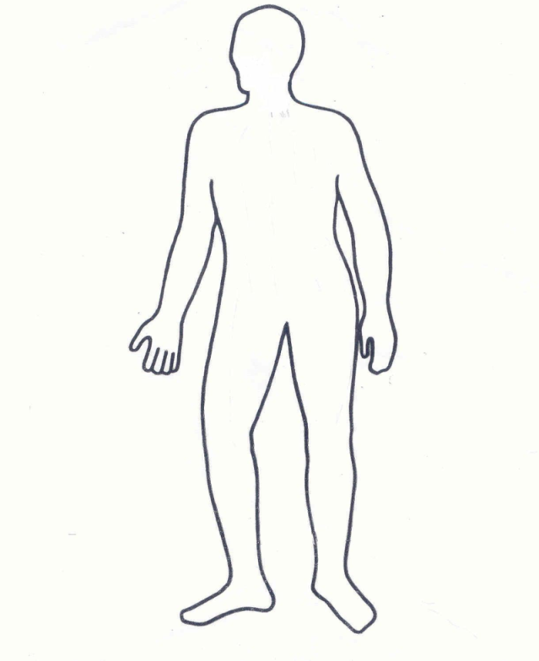
Fase espressiva
Identità del nuovo catechista
A partire dalle cose ascoltate, identificare concretamente gli elementi della logica catecumenale:
quali convinzioni nuove è necessario acquisire come catechisti? (si collocano gli elementi dentro la sagoma);
2. nuovo lavoro devono svolgere i catechisti per attuare la “logica catecumenale”? (collocare questi elementi fuori dalla sagoma).

Slide 37

Arrivederci al prossimo incontro

